Slide 1
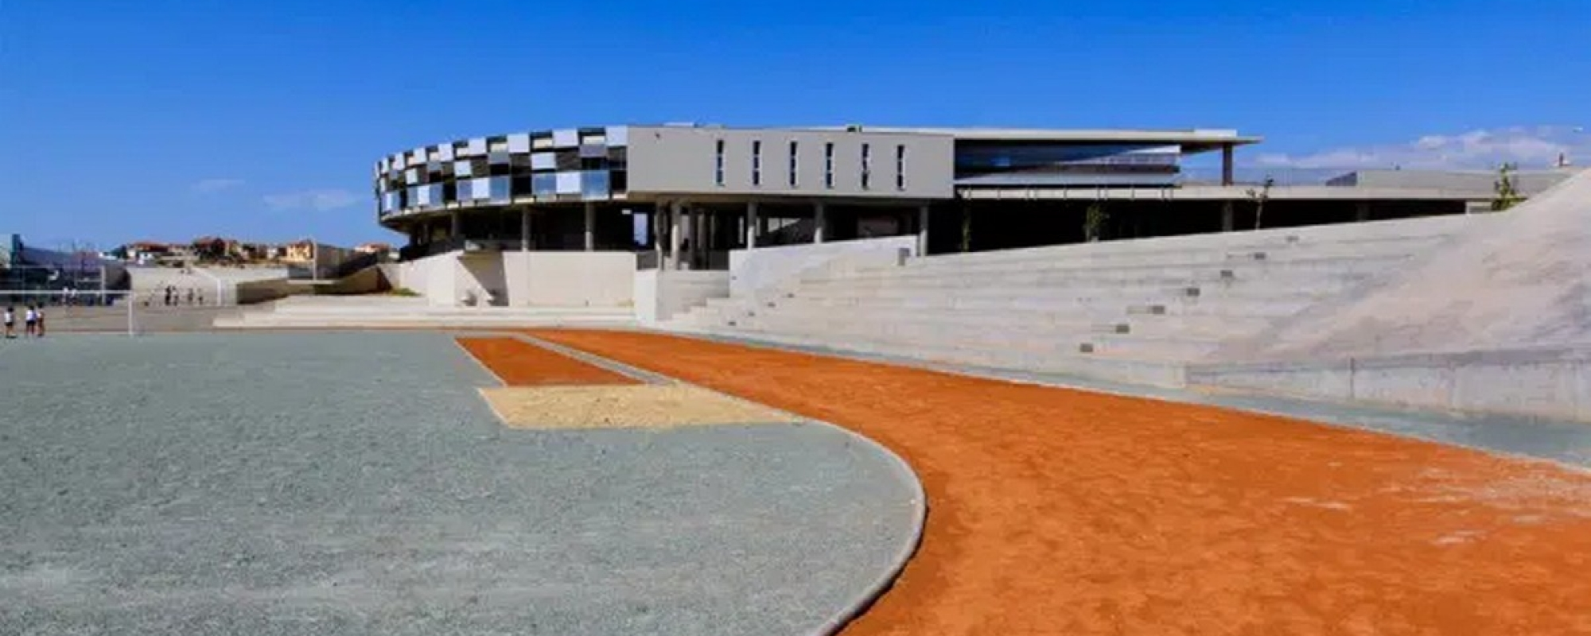
ΣΕΜΙΝΑΡΙΟ ΙΔΕΠ ΚΥΠΡΟΥ
Καλές πρακτικές διαχείρισης
Erasmus+ KA122-SCH
Από την εμπειρία 4 χρόνων και 2 ολοκληρωμένων προγραμμάτων
Δημοτικό Σχολείο Ύψωνα Γ΄

Slide 2

Λίγα λόγια για εμάς
400+
43
4 χρόνια
παιδιά
κινητικότητες
εμπειρίας Erasmus+
ηλικίες 6-12 ετών
2 ολοκληρωμένα προγράμματα
Δημοτικό Σχολείο Ύψωνα Γ΄ · Erasmus+ KA122-SCH
2 / 11

Slide 3
Από το ψηφιακό στο πράσινο
Η πορεία μας σε δύο κεφάλαια
ΚΕΦΑΛΑΙΟ 1ο · 2022 — 2024
ΚΕΦΑΛΑΙΟ 2ο · 2024 — 2026
Ψηφιακός Μετασχηματισμός
Αειφορία & Ενεργός Πολιτότητα
Ο στόχος
Ο στόχος
Επαγγελματική μάθηση εκπαιδευτικών στις ΤΠΕ, με συμπεριληπτικό φακό για παιδιά με μαθησιακές δυσκολίες, μεταναστευτική βιογραφία και ειδική εκπαίδευση.
Πράσινες δεξιότητες, αλλαγή κουλτούρας του σχολείου σε αειφορία και ενεργό πολιτότητα.
Το βασικό μας νούμερο
Το βασικό μας νούμερο
19 κινητικότητες
24 κινητικότητες
Σε καθένα: 100% submission rate · Πάνω από 91% «πολύ ικανοποιημένοι»
Δημοτικό Σχολείο Ύψωνα Γ΄ · Erasmus+ KA122-SCH
3 / 11

Slide 4
Πώς οργανωθήκαμε
Η Συντονιστική Επιτροπή και η Ομάδα Έργου — η ραχοκοκαλιά κάθε προγράμματος
ΚΑΘΗΚΟΝΤΑ ΣΥΝΤΟΝΙΣΤΗ
ΚΑΘΗΚΟΝΤΑ ΟΜΑΔΑΣ ΕΡΓΟΥ
Εποπτεία & διαχείριση του προγράμματος
Επικοινωνία με εταίρους & ενημερώσεις
Χρήση ευρωπαϊκής πλατφόρμας (EU Login, Beneficiary Module)
Οικονομική διαχείριση: παραστατικά, αποδείξεις, καταστάσεις (ξεχωριστός φάκελος για κάθε συμμετέχοντα)
Επιλογή συντονιστικής ομάδας & κατανομή αρμοδιοτήτων
Οργάνωση ταξιδιών & υποστήριξη συμμετεχόντων
Έλεγχος συνάφειας σεμιναρίου με τους στόχους του προγράμματος
Δημιουργία Viber group για άμεση ενημέρωση
Φάκελος στο Drive σχολείου με αρχεία & οδηγίες
Καταγραφή υποχρεώσεων συμμετεχόντων
Στήριξη όσων δυσκολεύονται με σεμινάριο ή αίτηση
Διαδικασία ολοκλήρωσης & κλεισίματος προγράμματος
Διάχυση & προβολή αποτελεσμάτων
Δημοτικό Σχολείο Ύψωνα Γ΄ · Erasmus+ KA122-SCH
4 / 11

Slide 5
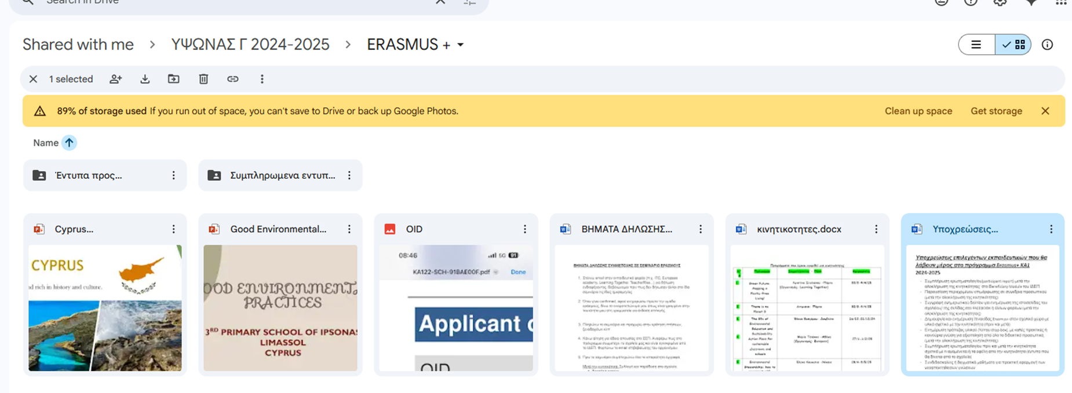

Slide 6
1ΟΣ ΑΞΟΝΑΣ
Διαχείριση κονδυλίου
Σωστή διαχείριση = περισσότερες ευκαιρίες για το προσωπικό
ΣΤΟ 2022
ΤΙ ΚΑΝΟΥΜΕ ΓΙΑ ΝΑ ΤΑ ΠΕΤΥΧΑΙΝΟΥΜΕ
13 → 19
Ίσος διαμερισμός του συνολικού κονδυλίου σε όλους τους ενδιαφερόμενους
1
Ευκαιρία σε όσο το δυνατόν περισσότερους εκπαιδευτικούς γίνεται για επαγγελματική μάθηση
+46% περισσότερες κινητικότητες
Έγκαιρος προγραμματισμός κινητικοτήτων και επικοινωνίας με οργανισμούς
2
Μειωμένα δίδακτρα (early bird)
ΣΤΟ 2024
3
Πόλεις με απευθείας αεροπορική σύνδεση
13 → 24
Μείωση κόστους
4
Στενή συνεργασία με Σχολική Εφορεία
+85% περισσότερες κινητικότητες
Έγκαιρη έκδοση επιταγών — καμία καθυστέρηση
Δημοτικό Σχολείο Ύψωνα Γ΄ · Erasmus+ KA122-SCH
5 / 11

Slide 7
2ΟΣ ΑΞΟΝΑΣ
Ενημέρωση & εμπλοκή συναδέλφων
Όλο το προσωπικό μαθαίνει — όχι μόνο όσοι ταξιδεύουν
ΠΡΙΝ ΤΗΝ ΕΝΑΡΞΗ ΤΟΥ ΠΡΟΓΡΑΜΜΑΤΟΣ
περίπου70%
Ενημέρωση όλου του προσωπικού σε συνεδρίες: χρονοδιάγραμμα, στόχοι, υποχρεώσεις. Ενημέρωση ως προς το ποσόν που διατίθεται σε κάθε ένα. Πλήρης διαφάνεια των διαδικασιών
Συμμετέχοντες προτείνουν σεμινάριο → Επιτροπή ελέγχει αν εξυπηρετεί στόχους → δίνει έγκριση
Υπογραφή συμβολαίου με σαφείς δεσμεύσεις (σχέδιο μαθήματος μετά, παρουσίαση)
του προσωπικού
συμμετείχε σε κινητικότητα
ΜΕΤΑ ΤΗΝ ΚΙΝΗΤΙΚΟΤΗΤΑ
έναντι 43%
Παρουσίαση σε συνεδρία προσωπικού + δειγματικά μαθήματα, open classes
του αρχικού σχεδίου (2022)
Διήμερο Ενδοσχολικής Επιμόρφωσης με εργαστηριακό χαρακτήρα
Άρθρο από κάθε συνάδελφο στην ιστοσελίδα · πινακίδα Erasmus+ · αφίσες
Δημοτικό Σχολείο Ύψωνα Γ΄ · Erasmus+ KA122-SCH
6 / 11

Slide 8
3ΟΣ ΑΞΟΝΑΣ
Προετοιμασία συμμετεχόντων
Κανείς δεν φεύγει χωρίς να ξέρει τι θα μάθει — και τι θα κάνει όταν γυρίσει
ΠΡΑΚΤΙΚΑ
ΟΡΓΑΝΩΤΙΚΑ
ΣΥΜΠΕΡΙΛΗΠΤΙΚΑ
Αναλυτική ενημέρωση χώρας, διαμονής, μετακινήσεων
Συναντήσεις με προσωπικούς στόχους μάθησης
Σεμινάρια στην ελληνική γλώσσα για όσους έχουν γλωσσική ανασφάλεια
Δύο άτομα επικοινωνίας έκτακτης ανάγκης (σχολείο + φορέας υποδοχής)
Δύο μέντορες από την Επιτροπή για κάθε συμμετέχοντα
Προγραμματισμός κινητικοτήτων με σεβασμό στις οικογενειακές υποχρεώσεις των συμμετεχόντων
Ευρωπαϊκή Κάρτα Νοσηλείας ή ιδιωτική ασφάλιση
Learning Agreement / Europass Mobility Document
Όπου εφικτό, δύο συμμετέχοντες στον ίδιο προορισμό. ΟΧΙ στο ίδιο σεμινάριο
Συμβόλαιο με δεσμεύσεις για το «τι θα γίνει μετά»
Δημοτικό Σχολείο Ύψωνα Γ΄ · Erasmus+ KA122-SCH
7 / 11

Slide 9
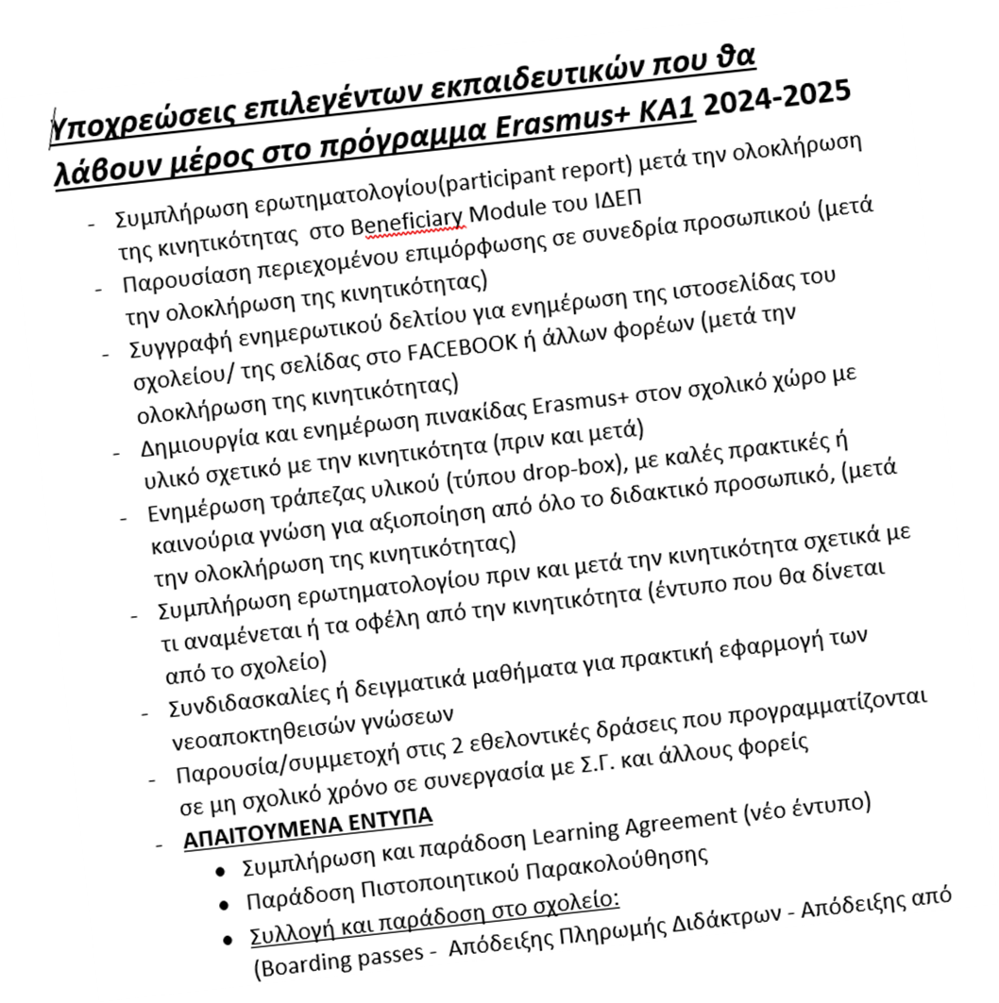
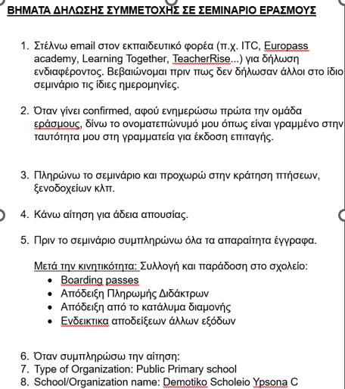

Slide 10
4ΟΣ ΑΞΟΝΑΣ
Επικοινωνία με Οργανισμούς Υποδοχής
Επιλέγουμε εταίρους — δεν παίρνουμε ό,τι βρούμε
ΚΡΙΤΗΡΙΑ ΕΠΙΛΟΓΗΣ
ΤΟ ΔΙΚΤΥΟ ΜΑΣ
1
Πιστοποίηση Erasmus+
Αναζήτηση μέσω Education Gateway · μόνο αναγνωρισμένοι
10 χώρες
2
Συνάφεια θεματολογίας
Με τους στόχους του δικού μας προγράμματος
έμπιστοι οργανισμοί υποδοχής
με τους οποίους συνεργαστήκαμε
3
Άμεση ανταπόκριση σε emails
Κριτήριο επαγγελματισμού — αν αργούν τώρα, θα αργούν πάντα
4
Δύο σεμινάρια ίδια πόλη / ίδιο χρόνο
Πορτογαλία · Ελλάδα · Τουρκία
Ισπανία · Ιρλανδία · Τσεχία
Ιταλία · Γαλλία · Ολλανδία · Βέλγιο
Διαφορετική θεματολογία, ώστε να συνταξιδεύουν δύο συνάδελφοι
5
Θετικά σχόλια προηγουμένων
Από εμάς ή από συνεργαζόμενα σχολεία
Δημοτικό Σχολείο Ύψωνα Γ΄ · Erasmus+ KA122-SCH
8 / 11

Slide 11
Τι αφήνουν πίσω τα δύο προγράμματα
Μετρήσιμες αλλαγές που μένουν στο σχολείο και την κοινότητα
Από το 2022 · Ψηφιακός Μετασχηματισμός
Από το 2024 · Αειφορία & Πολιτότητα
Δημιουργία Εργαστηρίου Πληροφορικής στο σχολείο
50 δέντρα με Technical Committee Cultural Heritage. Δημιουργία μικρού δάσους
Ηλεκτρονική επικοινωνία με γονείς, zero waste school
Tablets για Ειδική Εκπαίδευση & παιδιά Μεταναστευτικής Βιογραφίας
Τοιχογραφίες με οικολογικά μηνύματα στο σχολείο
Ημερολόγιο Χρήσης Εργαστηρίου — αξιολόγηση αξιοποίησης
Ανακύκλωση: χαρτί, PMD, μπαταρίες, τηγανέλαιο, ρούχα
Τοποθέτηση γρασιδιού και πολύχρωμων παγκακίων σε χώρους του σχολείου
Παιδαγωγικοί περίπατοι Διευθυντή με focus στις ΤΠΕ
Τοποθέτηση ψυκτών για μείωση των πλαστικών μπουκαλιών
Περιβαλλοντική Επιτροπή Σχολείου (εκπ/κοί + Σ.Γ. + μαθητές)
Παρουσίαση σε εκδήλωση Δήμου Ύψωνα
Παρουσιάσεις σε Δήμους Ύψωνα και Ερήμης
Δημοτικό Σχολείο Ύψωνα Γ΄ · Erasmus+ KA122-SCH
9 / 11

Slide 12
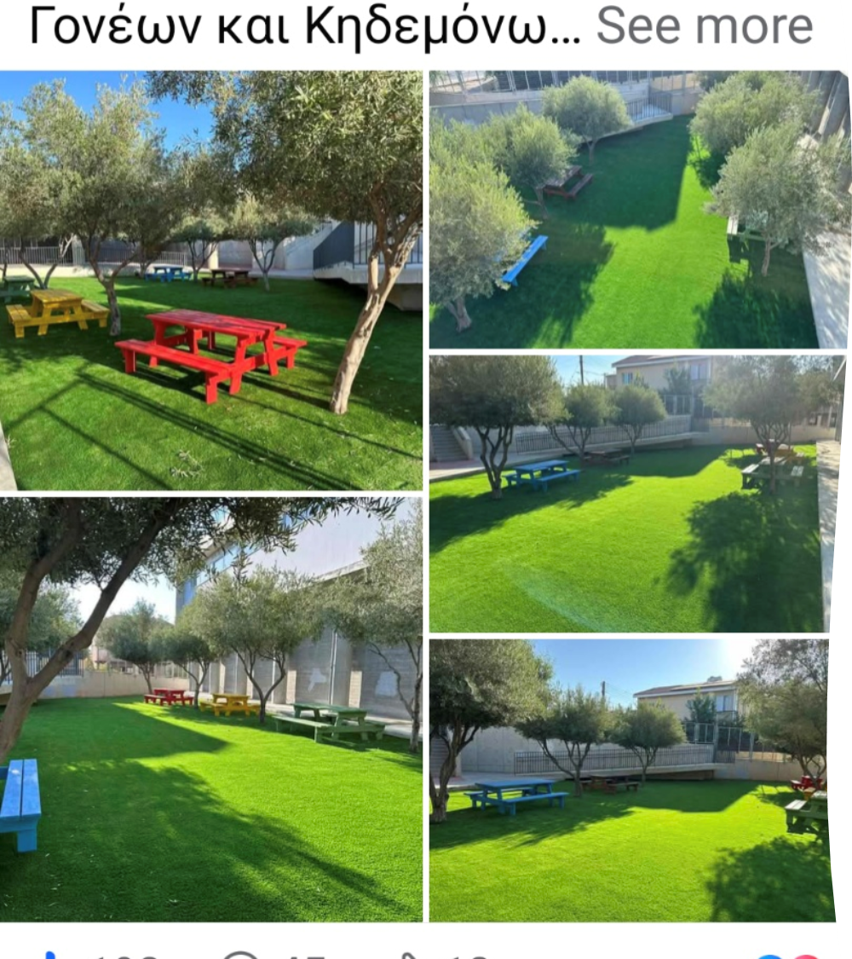
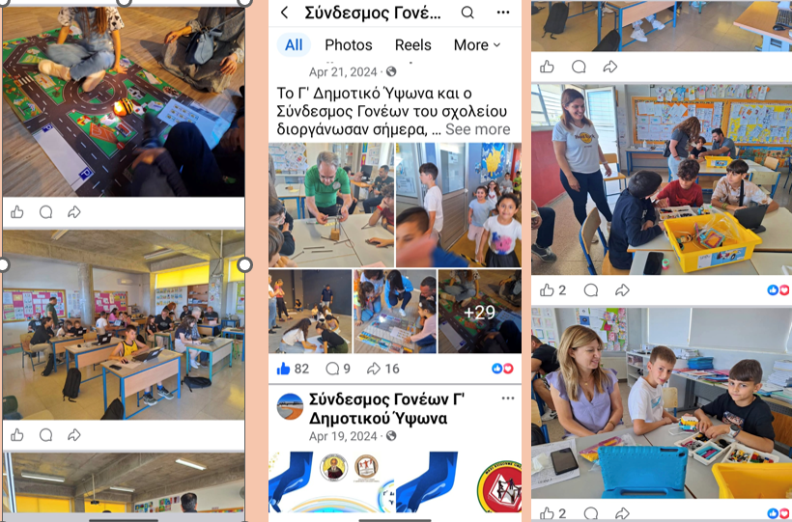
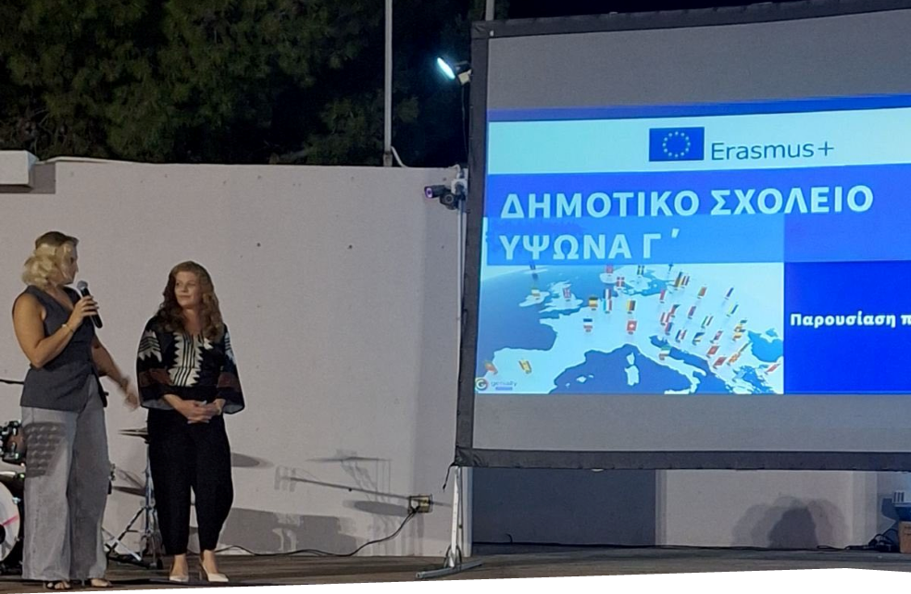

Slide 13
Η ΔΡΑΣΗ ΠΟΥ ΞΕΧΩΡΙΖΟΥΜΕ ΚΑΙ ΜΑΣ ΞΕΧΩΡΙΖΕΙ
«Γονείς και παιδιά
ανακαλύπτουμε μαζί»
Απρίλιος 2024 και Ιούνιος 2025
ΠΟΤΕ
Κυριακάτικη εκδήλωση — εκτός σχολικού χρόνου
ΜΕ ΠΟΙΟΥΣ
Σύνδεσμος Γονέων, Πανεπιστήμιο Frederick, Πανεπιστήμιο Λεμεσού, ΤΕΠΑΚ, Πανεπιστήμιο Νεάπολις, ΑΚΤΗ, CARDET, ΑΦΗΣ, Cans for Kids
ΤΙ ΕΓΙΝΕ
Βιωματικά εργαστήρια από εκπαιδευτικούς που ταξίδεψαν — αειφορία, ανακύκλωση, ενεργός πολιτότητα
Η Erasmus+ εμπειρία δεν έμεινε στους εκπαιδευτικούς —
έφτασε στους γονείς, στα παιδιά και στην κοινότητα.

Slide 14
Τι θα κρατήσουμε από όλα αυτά
4 ΠΡΑΚΤΙΚΕΣ ΑΛΗΘΕΙΕΣ
1
Σχεδιάστε για αλλαγή κουλτούρας, όχι μόνο για επιμόρφωση εκπαιδευτικών
Το πρόγραμμα έχει αξία όταν το σχολείο μένει διαφορετικό μετά.
2
Εξοικονομήστε για να αυξήσετε τις κινητικότητες
Περισσότεροι συμμετέχοντες = ευρύτερη απήχηση στο σχολείο.
3
Επιλέξτε εταίρους — μη δέχεστε ό,τι σας έρχεται
Η ποιότητα του οργανισμού καθορίζει την ποιότητα της εμπειρίας.
4
Η διάχυση είναι το πιο σημαντικό κομμάτι
Μην το αφήσετε για το τέλος — σχεδιάστε το από την αρχή.
dim-ypsonas3-lem.schools.ac.cy/drastitriotites/erasmus/

Slide 15


